Slide 1
Bohemistická propedeutika 2
ÚJKN
29. 4. 2021

Slide 2
Větná syntax: druhy větných členů
PODMĚT (SUBJEKT)
kdo něco dělá, nositel stavu/děje
typicky jméno v nominativu:
Karel bez bázně pohladil obří dogu.
Obří doga byla pohlazena Karlem. (diateze – prohození podmětu a předmětu)
Kdo má rád černé pivo?
Neslyšící mají konferenci.
jméno v genitivu: Vody v řece ubylo.
infinitiv: Jíst před spaním není zdravé.

Slide 3
věta vedlejší: Mrzí mě, že došlo pivo.
metajazykové užití synsémantických slovních druhů: Nechť je částice.
podmět všeobecný: Říkali to v televizi. (nevíme kdo)
podmět nevyjádřený: Ráno snídám ovesnou kaši. (p. není realizován povrchově, ale je odvoditelný z kontextu a sémantiky věty)

Slide 4
věty bezpodmětné
jednočlenné
není v nich vztah mezi podmětem a přísudkem
podmětem v bezpodmětných větách není žádné ono
*ONO Sněží. *ONO Bolelo ho v krku.
Pozor:
Byla jí zima. (podmět: zima) × Bylo jí zima. (bezpodmětná – méně častá kce)

Slide 5
Poznáte věty bezpodmětné? (převzato z Prokšová, 2018)
Už měsíc nezapršelo.
Dávali to v televizi.
Babičku bolí v kříži.
Zpívalo se až do rána.
Pořád mi to není jasné.
Ke složení zkoušky je třeba získat minimálně 70 %.
Ochladilo se.
Je důležité, abys přišla včas.

Slide 6
Už měsíc nezapršelo.
Dávali to v televizi. (podmět všeobecný)
Babičku bolí v kříži.
Zpívalo se až do rána.
Pořád mi to není jasné.
Ke složení zkoušky je třeba získat minimálně 70 %. NEBO: Ke složení zkoušky je třeba získat minimálně 70 %.
Ochladilo se.
Je důležité, abys přišla včas. (VV podmětná)

Slide 7
PŘÍSUDEK (PREDIKÁT)
realizace: verbum finitum
Pes se vyhřívá na sluníčku.
Náš pes konečně přestal línat. (složený s fázovým slovesem)
Náš pes musí držet dietu. (složený s modálním slovesem)
verbonominální přísudek: Honza je kuřák. Táta je unavený.
citoslovce ve fci přísudku (marginálně)
věta vedlejší: Bramboračka byla, jako by ji uvařila sama babička.

Slide 8
poznámky ke slovesu být
ve funkci spony ztrácí lexikální význam a je slovesem pomocným (auxiliárem)
mimo verbonominálního přísudku ale může stát i samostatně v těchto významech:
existovat: Bůh je. Upíři nejsou.
vyskytovat se: Petr je v koupelně.
konat se: Moje promoce v prosinci nebyla.

Slide 9
pozor
několikanásobný přísudek
→ shodné doplnění v předmětu
Maminka pekla a zdobila koblihy.
×
dvě různé věty se shodným podmětem
→ různá doplnění v předmětu
Maminka pekla koblihy a zpívala (písničku).

Slide 10
určete základní skladební dvojici (= syntagma)
Na zahradě je liška.
Z toho kopce je vidět celé město.
Z hrnce se kouřilo.
Kdo si bez dovolení vzal moji koblihu?
Není bezpečné se za jízdy vyklánět z okna vlaku.

Slide 11
Na zahradě je liška.
Z toho kopce je vidět celé město.
BEZPODM. Z hrnce se kouřilo.
Kdo si bez dovolení vzal moji koblihu?
Líbila se mi ústřední píseň toho filmu.
Není bezpečné se za jízdy vyklánět z okna vlaku.

Slide 12
shoda (kongruence)
panuje mezi větnými členy, které vyjadřují shodné morfologické kategorie:
podmět – přísudek
podmět – shodný přívlastek
jméno – doplněk: Viděl manželku unavenou.

Slide 13
pravopisné konsekvence
je-li složkou několikanásobného podmětu podstatné jméno rodu mužského životného, píšeme ve shodě měkké -i:
Ministryně, zástupkyně odborů a náměstek projednávali návrh.
složky několikanásobného podmětu jsou podstatná jména rodu středního v množném čísle – píšeme ve shodě -a:
Nízkoprahová centra a střediska intervence byla dotována.

Slide 14
ve všech ostatních případech píšeme ve shodě -y:
Koblihy a čerstvé rohlíky voněly bytem.
Česká televize a Český rozhlas byly oceněny za kulturní projekt.
Německo a Polsko uzavřely dohodu.

Slide 15
pokud přísudek předchází několikanásobnému podmětu
složkou několikanásobného podmětu je podstatné jméno rodu mužského životného – píšeme ve shodě měkké -i, nebo řídíme shodu podle jména nejbližšího přísudku:
Na akci se podíleli kulturní dům a herci z místního divadla. NEBO Na akci se podílel kulturní dům a herci z místního divadla.
Na přednášku přišlo pět studentek a jejich pedagog. NEBO Na přednášku přišli pět studentek a jejich pedagog. ← co je zde přirozenější?

Slide 16
ve všech ostatních případech píšeme ve shodě buď -y, nebo podle bližšího jména:
V práci byla popsána problematika vzdělávání Neslyšících a možnosti jejího vývoje. NEBO V práci byly popsány problematika vzdělávání Neslyšících a možnosti jejího vývoje.

Slide 17
PŘEDMĚT (OBJEKT)
rozvíjí sloveso, je jeho valenčním doplněním
valence = schopnost slovesa na sebe vázat nějaká slova tak, aby jeho význam byl ve větě kompletní
srov. nekompletní větu *Adam rozbil. → co? okno, vázu,…
může být realizován všemi pády kromě 1. a 5.
Bál se pavouků. Věřím jen tobě. Staral se o něj. Věděl o nich. Obchodoval s knihami.
nejčastější je přímý předmět v akuzativu (tzv. tranzitivní slovesa)
Lucie má žízeň. Tenhle koktejl obsahuje gin. Ztratil jsem čepici.

Slide 18
VV předmětná: Slíbili synovi, že mu koupí dárek za dobré známky.
infinitiv: Lékař jí doporučil přestat s alkoholem.
metajazykové užití jiných slovních druhů: Nemůžu spát kvůli komárům, pořád slyším to jejich otravné bzz-bzz.
dva předměty, přímý a nepřímý:
Lukáš daroval manželce starožitnou brož. (sémanticky je výraz manželce adresátem)

Slide 19
lze v češtině najít syntaktickou konstrukci se dvěma přímými předměty?
všeobecně se soudí, že nikoli
ale: Doučoval jsem Šimona češtinu.

Slide 20
PŘÍVLASTEK (ATRIBUT)
rozvíjí či modifikuje podstatné jméno (ve fci podmětu nebo předmětu)
shodný (kongruentní)
shoduje se se jménem v čísle, jmenném rodě a pádě (chlupatý pes, černá piva, můj bratranec, dva panáky)
realizován adjektivem, zájmenem, číslovkou
neshodný (nekongruentní): kobliha s čokoládou, vejce naměkko, vůně ovoce, svatba jako řemen
VV přívlastková: Na polici ležela kniha, která měla zářivě žluté desky.
p. postupně rozvíjející: moje nová jarní kožená bunda

Slide 21
interpunkční peklo – přívlastek volný a těsný
https://prirucka.ujc.cas.cz/?id=151&dotaz=p%C5%99%C3%ADvlastek#nadpis4, zjm. paragraf 4.3

Slide 22
utvořte správné tvary přívlastků
Diskuse pokračovala bez řešení problému ________________ (vztahující) se k dané situaci.
Pohrozil jí fotografiemi ________________ (dokazující) její nevěru.
Obraťme pozornost k problému ________________ (vztahující) se ke kriminalitě dětí.
Data jsou zasílána ve formátu ________________ (odpovídající) standardu.
Spor se týká skutečností ________________ (uvedené) v bodě jedna.

Slide 23
Diskuse pokračovala bez řešení problému VZTAHUJÍCÍHO se k dané situaci.
Pohrozil jí fotografiemi DOKAZUJÍCÍMI její nevěru.
Obraťme pozornost k problému VZTAHUJÍCÍMU se ke kriminalitě dětí.
Data jsou zasílána ve formátu ODPOVÍDAJÍCÍM standardu.
Spor se týká skutečností UVEDENÝCH v bodě jedna.

Slide 24
PŘÍSTAVEK
apozice – vztah široké totožnosti (Mathesius)
zmnožení syntaktické pozice:
i) Gerlachovský štít, nejvyšší hora Slovenska, měří 2655 metrů.
ii) Jiří Ovčáček, naprostá nula a lidský odpad, zase kydá hnůj na Twitteru.
iii) V sobotu 9. prosince se sejdeme na výlet.

Slide 25
DOPLNĚK (ATRIBUT VERBÁLNÍ)
označuje stav či vlastnost, kterou má někdo nebo něco, co je ve větě pojmenováno jménem, za děje, který je vyjádřen slovesem (Adam et al. 2014: 101)
rozvíjí jméno (shoduje se s ním v gram. kategoriích) i sloveso
→ vztahuje se k oběma
Hodnotím tu práci jako výbornou. Eva seděla zadumaná v kuchyni. Odešel rozrušen. Děti běhaly bosy. Zastihli jsme ho nepřipraveného. Cítil se malátný. Zpívajíc uklízela byt po párty. Otec tam pracuje jako vrátný. Šla mu za kmotru. Zvolili ho bohužel prezidentem.
Viděla ji plakat. Viděl psa, jak vesele hrabe díru v záhonu.

Slide 26
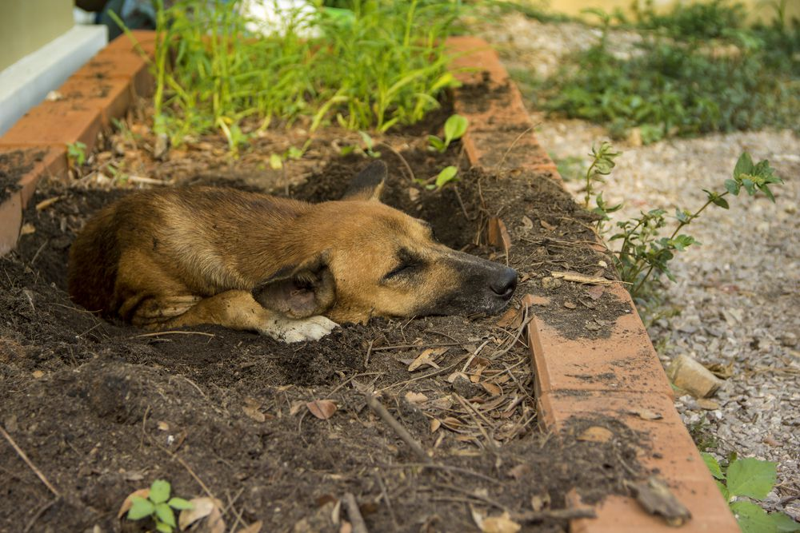

Slide 27
PŘÍSLOVEČNÁ URČENÍ (ADVERBIALE)
okolnosti – kdy, kde, proč, jak, komu,…
zpravidla lze z věty vypustit, ale ne po slovesech pohybu
je jich 17!

Slide 28
PU 1–17
MÍSTA
ČASU
ZPŮSOBU (Tvářil se naštvaně. Vypadala, jako kdyby týden nespala.)
MÍRY (Mají moc dobré točené pivo)
PROSTŘEDKU – typicky 7. pád (poslat dopis poštou, štípat dřevo sekerou)
PŮVODU (upéct z těsta koblihu)
PŮVODCE DĚJE – v opisném pasivu: Náš obor byl založen Alenou Macurovou.

Slide 29
8) PROŽIVATELE DĚJE – obligatorní: Chutná mu pivo.
9) (NE)PROSPĚCHU (Mobil mu spadl na zem. Upekla dětem koblihy.)
10) ZŘETELE – z jakého hlediska: Produkty jsou zdravotně nezávadné.
Byla finančně nezávislá. Byl psychicky vyčerpaný. Z filmů mám nejradši horory.
11) PRŮVODNÍCH OKOLNOSTÍ – u dvou dějů probíhajících v jeden čas se stejným podmětem (Mlčky pil desáté pivo. Se smíchem se rozloučili.)
12) ÚČELU (Šel nakoupit.)
13) PŘÍČINY (Pro nemoc zmeškal ve škole látku.)

Slide 30
14) PODMÍNKY (V případě nouze mi zavolej.)
15) PŘÍPUSTKY (Přes špatné počasí jsme si vyjeli na výlet.)
16) VÝSLEDKU (rozkrojit jablko napůl, složit trička na hromádku, sednout si do tureckého sedu)
17) ZAHRNUTÍ A VYLOUČENÍ (Místo vánočky snídám bramborový salát. Piju všechny ovocné pálenky kromě hruškovice. Jím veškerou zeleninu včetně brokolice.)

